Slide 1
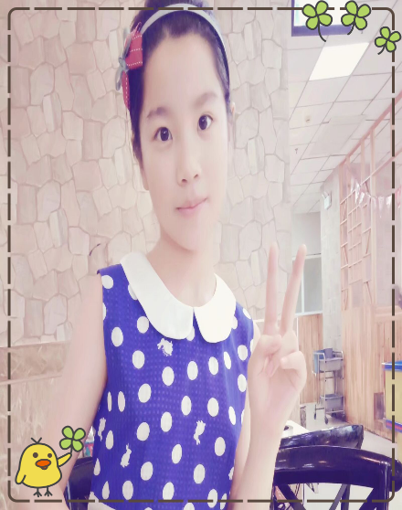
升旗手——张可欣
自我介绍
大家好，我是六（1）班的张可欣，很荣幸当上本周的升旗手。我是一个活泼开朗的女孩。我兴趣爱好广泛，如看书，画画，唱歌等。在家里，我会经常帮父母做一些力所能及的事，在学校，我是老师的小帮手，同学的小伙伴，每当我看到同学有困难时，我总会上前去帮助他。我的座右铭是天才是百分之九十九的汗水加百分之一的灵感，我坚信，只有努力，才能成功。在剩下的时间里，我会更上一层楼 ，不会辜负老师和父母对我的期望!

